Slide 1
أدلة التشريع أصول فقه -1-
وفاء بنت محمد العيسى
المحاضرة الثالثة

Slide 2
أدلة التشريع

Slide 3
تعريف الدليل:

Slide 4
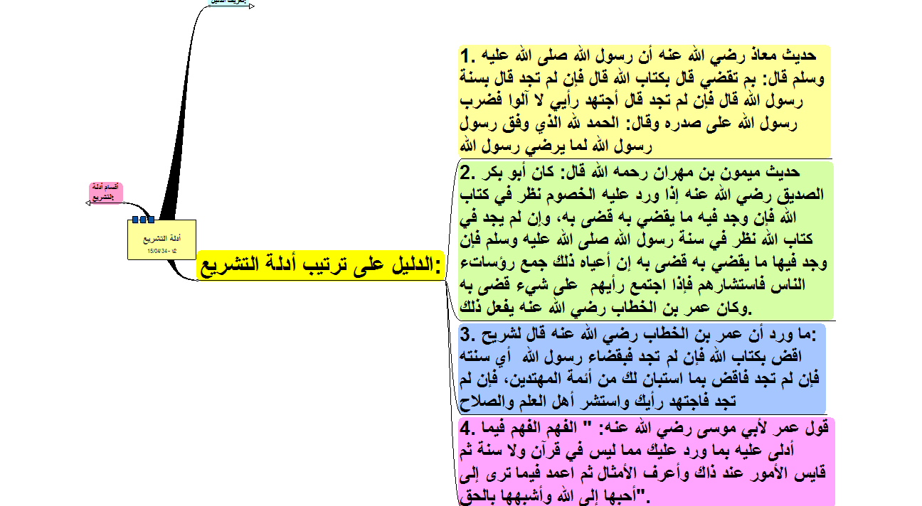
الدليل على ترتيب أدلة التشريع:

Slide 5
أقسام أدلة التشريع:

